Slide 1
Razvoj aplikacije za procjenu rizika u investicijskim portfeljima uz pomoć Monte Carlo simulacija
Ivan Džanija
Mentorica: izv. prof. dr. sc. Mihaela Vranić
Fakultet elektrotehnike i računarstva, 2025.

Slide 2
Sadržaj
Financijski instrumenti i investicije
Modeliranje portfelja
Povrati, profit i rizik
Simulacije
Slaganje portfelja
Kriptovalute
Aplikacija
Rasprava

Slide 3
Financijski instrumenti
Dionice
Obveznice
Trezorski zapisi
Kriptovalute
Izvedenice (futures, options, swaps)
Udjeli u fondovima
Krediti, forex, umjetnine, satovi…

Slide 4
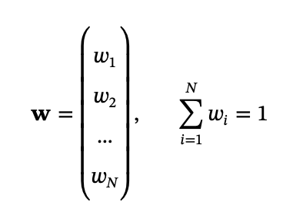
Investicijski portfelj
Skup financijske imovine sastavljen od raznih financijskih instrumenata
Investiranje – trenutno odricanje za buduću dobit
Cilj: stvoriti portfelj koji donosi maksimalnu buduću dobit uz minimalni rizik
Rješenja: ekonomske teorije, psihologija mase/društva, teorija igara, matematičko modeliranje
Portfelj – vektor udjela u pojedini financijski instrument

Slide 5
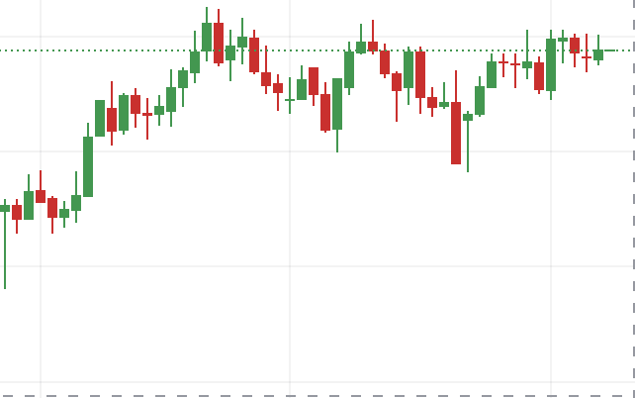
Modeliranje portfelja? Predviđanje buduće vrijednosti?
Ekonomska teorija -> potrošačka košarica -> inflacija -> predviđanje recesija/rast
Psihologija -> Covid -> Ljudi trebaju novce sada za zalihe -> predviđanje pada vrijednosti investicija za budućnost
Izrazito nepouzdano, nagađanje
Moderna teorija portfelja – H. Markowitz (Nobel)
Statistika, stohastički procesi, teorija vjerojatnosti, obrada signala
Imaju lijepe matematičke reprezentacije, egzaktna rješenja
Koji matematički model primijeniti i na što točno?

Slide 6
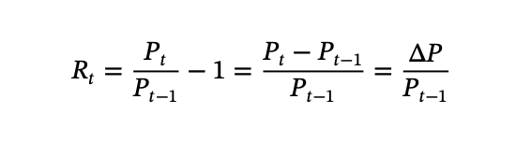
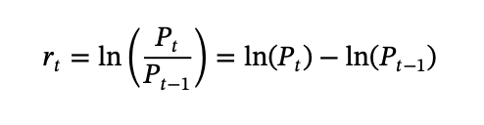
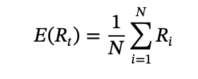
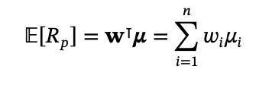
Povrati
Aritmetički povrat
Logaritamski povrat
Očekivani povrat
Generalizacija na cijeli portfelj (linearna kombinacija)
Veliki skup podataka povijesni povrata
Generaliziramo iz skupa podataka povrate i na temelju toga donosimo zaključke i interpretacije

Slide 7
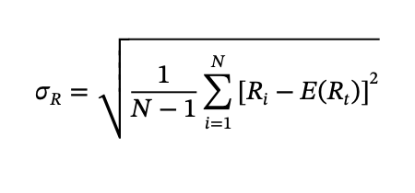

Rizik
Volatilnost jedne varijable/investicijskog instrumenta
Na koji način mjeriti rizik?
Jednostavna mjera s lijepim matematičkim svojstvima: VOLATILNOST
Volatilnost – nepristran procjenitelj standardne devijacije slučajne varijable R_{t}
Nije najbolja mjera rizika – uglavnom smo sretni ako nam volatilnost donese profit
Volatilnost više varijabli/investicijskog portfelja

Slide 8
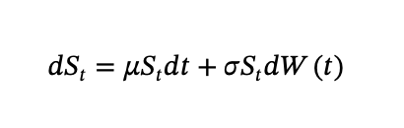
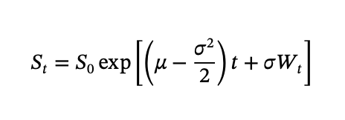
Monte Carlo simulacije, Geometrijsko Brownovo gibanje
Statistička metoda – ponovno uzorkovanje
Puno simulacija, nova distribucija predviđanja budućih vrijednosti, interpretacija distribucije
Nije točno određen matematički model – odabrano Geometrijsko Brownovo gibanje (GMB)
GMB – stohastički proces, konstantna volatilnost, asimetričnost povrata, logaritamski povrati

Slide 9
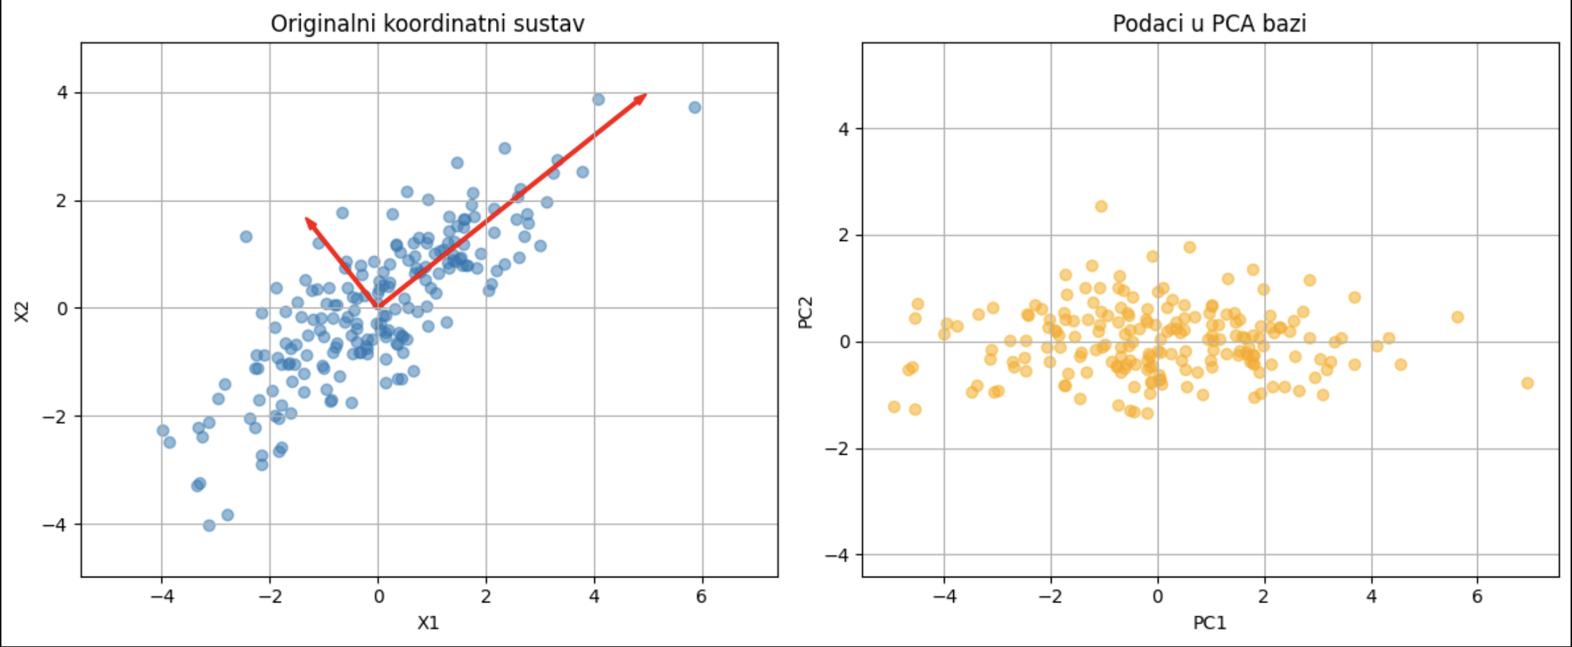
PCA dekompozicija
Diverzifikacija = smanjenje rizika, “Diversification is the only free lunch in investing” – H. Markowitz

Slide 10
Dodatni alati
Matematički:
Programski:
Uzoračka matrica kovarijance
Cholesky dekompozicija
Svojstvena dekompozicija
QR dekompozicija
Metoda inverznih iteracija
Schurova forma
Qt biblioteka (GUI)
.csv čitač
Najbitniji: Skup podataka

Slide 11
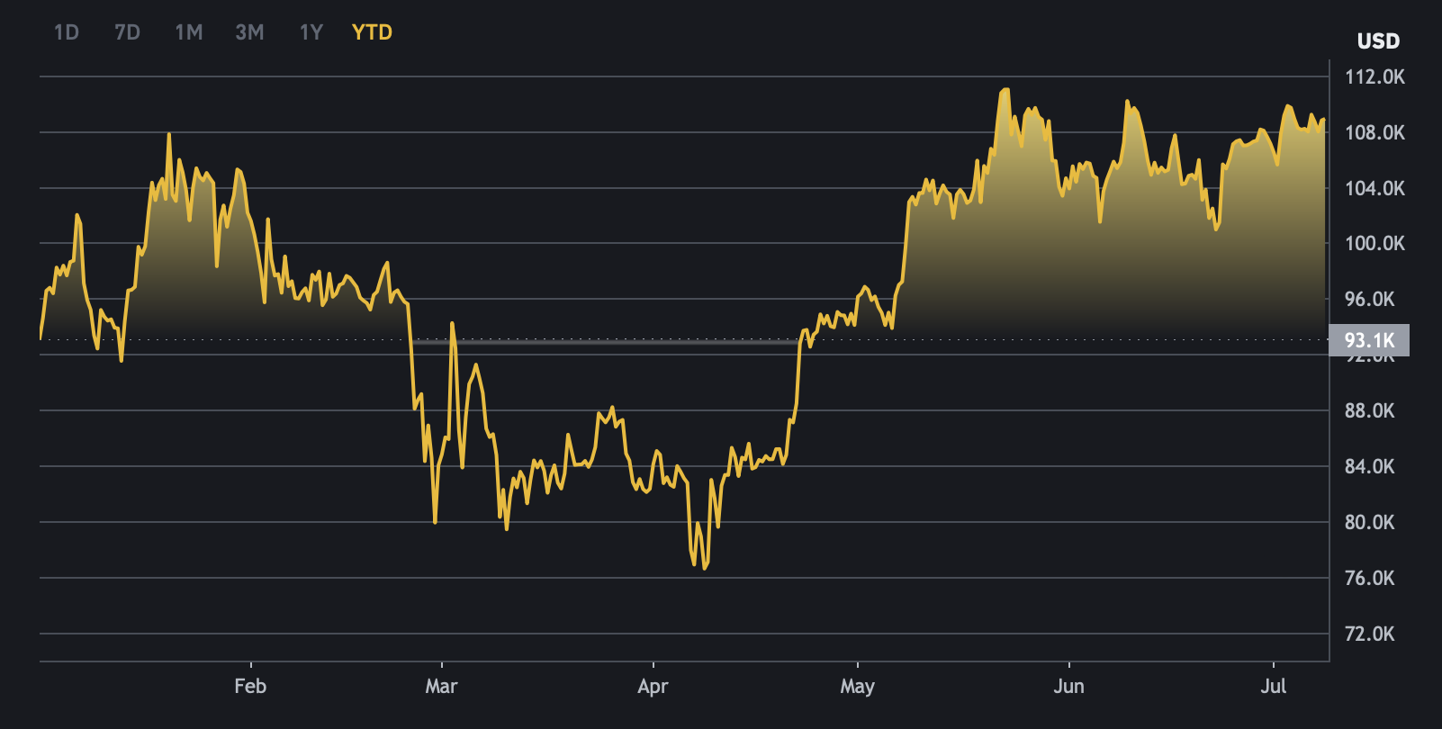
Kriptovalute
Financijski instrumenti
Izrazito volatilne, relativno nove, slabo regulirane
Dostupnost i povjerenje zahtjeva tehničku pozadinu (vrijednost nije samo platna moć nego distribuiranost, decentraliziranost, kriptografija)
Izrazito međusobno korelirane
Cijene Bitcoin-a tijekom 2025.

Slide 12
Aplikacija
C++ - samostalna implementacija matematičkih objekata i operacija, Qt biblioteka za grafičko sučelje
Korisnik izabire kriptovalute i količine koje želi staviti u portfelj ili maknuti iz portfelja
Opcija 1: Monte Carlo simulacija -> korisnik odabire broj simulacija i broj koraka -> pregled simulacije -> pregled distribucije i statističkih podataka te simulacije
Opcija 2: PCA dekompozcija -> korisnik bira broj komponenti -> grafički prikaz svake od komponenti -> postotak objašnjene varijance svake komponente -> optimalan svojstveni portfelj

Slide 13
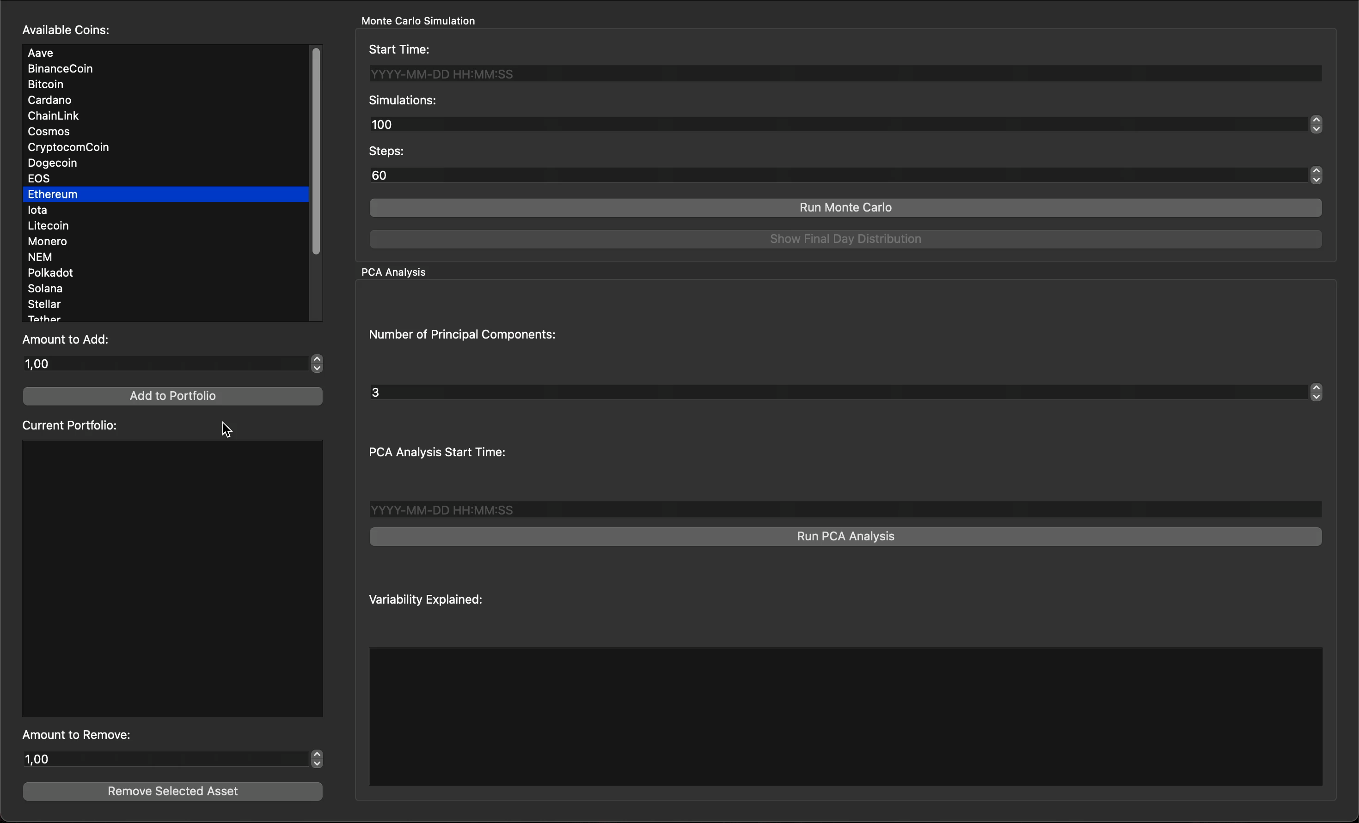

Slide 14
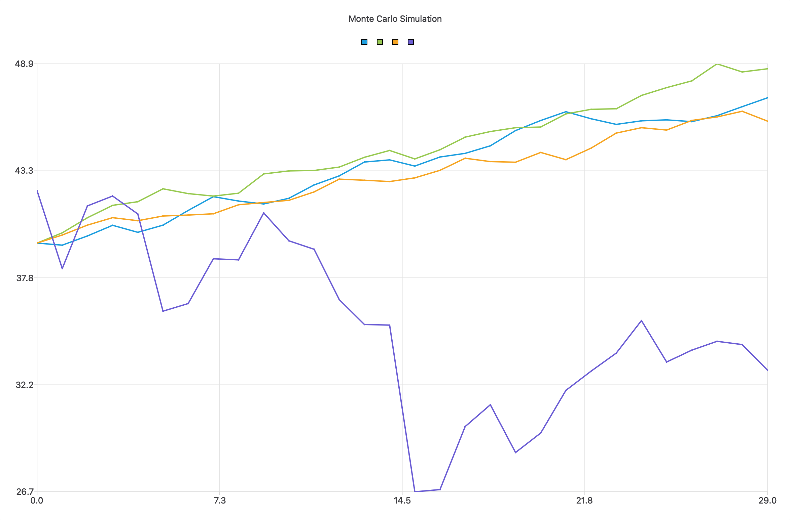
Ograničenja modela
Model pretpostavlja konstantnu volatilnost, iako se mijenja kroz vrijeme
Ograničen je samo na povijesne podatke
Moguće unaprijediti s analizom sentimenta, analiza kompleksnih mreža i grafova društva, praćenjem regulativa i promjena kreditnih rejtinga
Uzima u obzir samo povijesnu srednju vrijednost i standardnu devijaciju
Stohastička slučajna šetnja
Veliku i naglu volatilnost je izrazito teško modelirati stohastičkim alatima

Slide 15
Zaključak
Aplikacija + modularna biblioteka za financijsko modeliranje
Učenje numeričkih, stohastičkih i statističkih metoda
„Svi modeli su krivi, ali neki su korisni” – G. E. P. Box
Predviđanje kretanja cijena je ogroman dinamički sustav sa bezbroj faktora koji utječu na ishod – odabir modela je ključan za pojednostavljenje i interpretabilnost – gubimo dio informacija
Moguće nadogradnje: optimizacija numeričkih algoritama, dohvaćanje većeg broja informacija (u realnom vremenu), beskonačne mogućnosti dodavanja novih modela

Slide 16
Hvala na pažnji!

